Slide 1


CHÀO MỪNG CÁC EM ĐẾN VỚI BUỔI HỌC
Giáo viên: ..................................
Năm học: 2022 – 2023

Slide 2
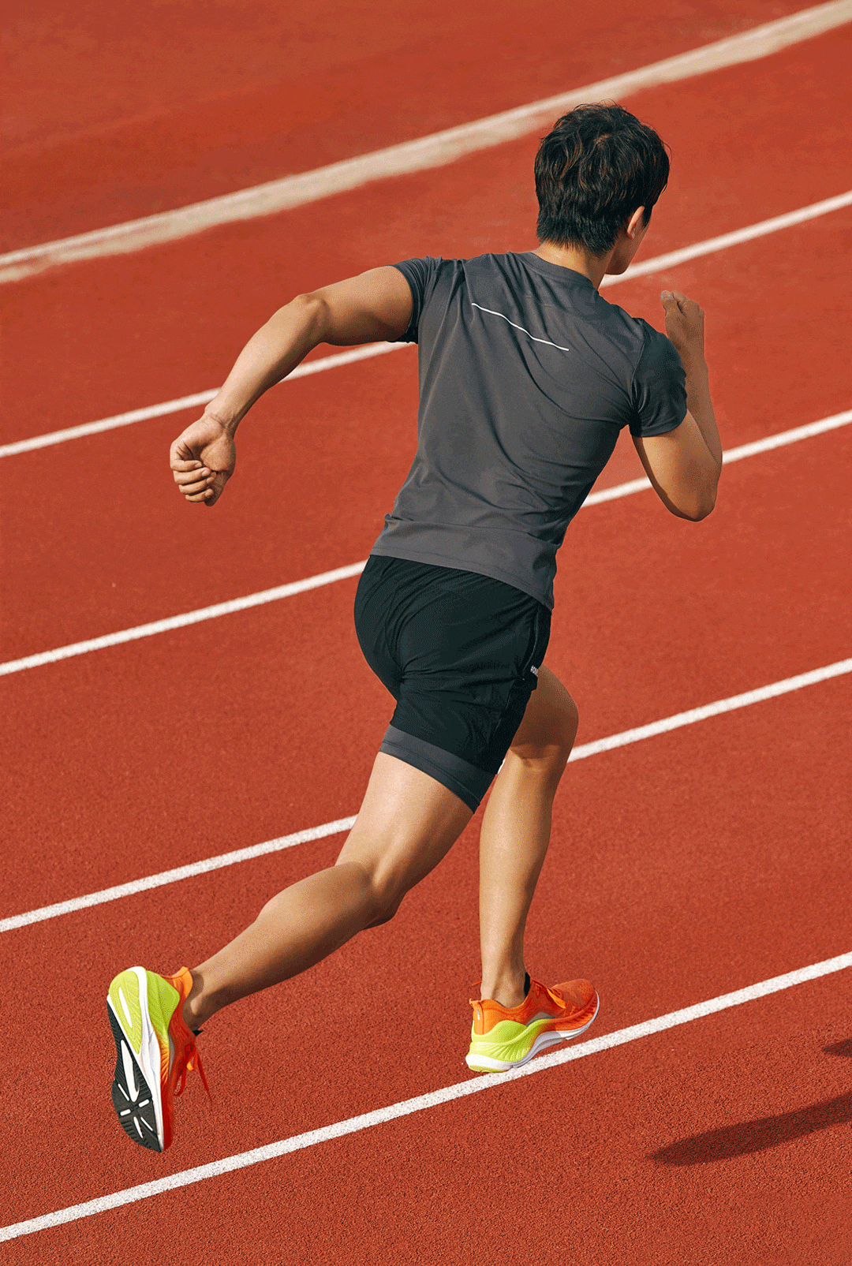
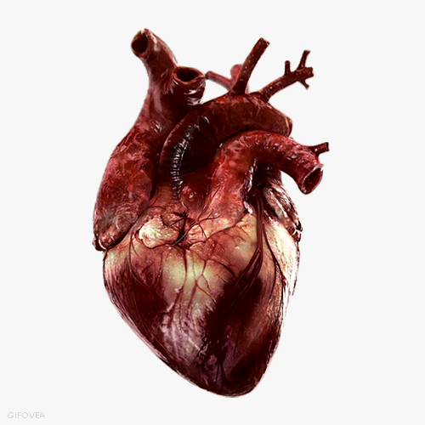
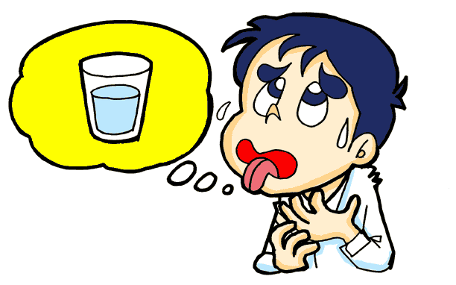
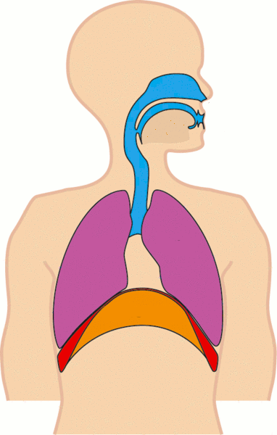

Chạy bộ
Theo em, khi chúng ta chạy bộ thì điều gì xảy ra?
Nhịp tim tăng
Khát nước
Nhu cầu O₂ tăng
Mắc tiểu

Slide 3
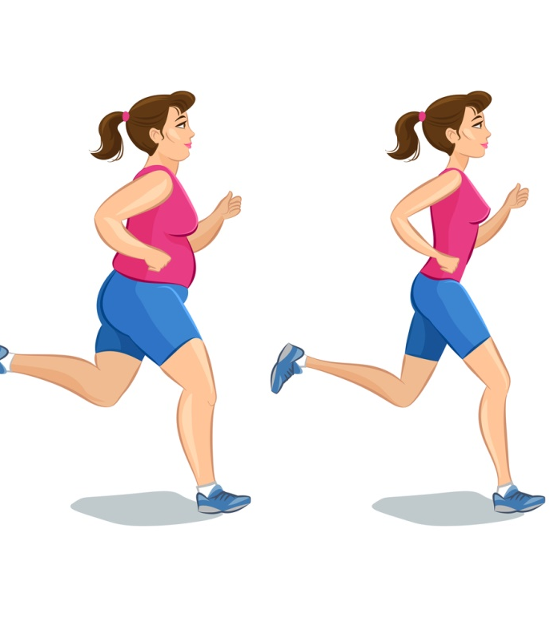


Nhận thấy, khi ta hoạt động tất cả cơ quan trong cơ thể phối hợp hoạt động với nhau. Khi hoạt động quá mức dẫn đến cơ thể mất năng lượng, hoạt động trao đổi chất càng tăng để đáp ứng bù lại.
Giảm cân nặng do chuyển hóa lipid
Gây mỏi cơ do hoạt động nhiều
Gây mệt mỏi, kiệt sức nếu hoạt động nhiều

Slide 4

Chạy bộ
Chạy bộ là hoạt động tích vận động tích cực và cần cho sự phối hợp nhiều cơ quan, hệ cơ quan trong cơ thể. Trong quá trình chạy bộ, hoạt động trao đổi chất diễn ra mạnh mẽ. Nếu duy trì tích cực hoạt động này thì cơ thể sẽ phát triển cân đối.
Vậy các hoạt động sống trong cơ thể có mối quan hệ với nhau như thế nào đảm bảo cho cơ thể thống nhất và phát triển toàn vẹn?

Slide 5
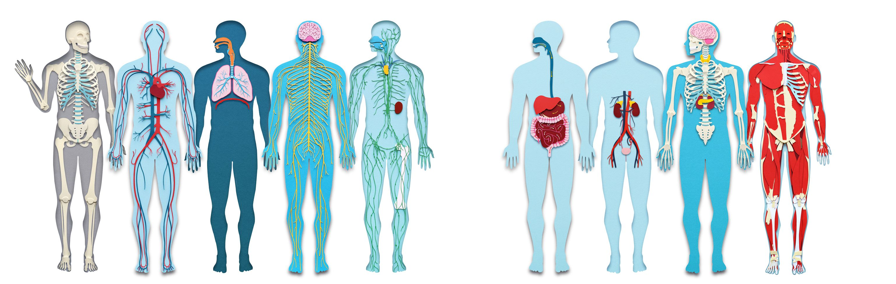
BÀI 39
CHỨNG MINH CƠ THỂ SINH VẬT LÀ MỘT THỂ THỐNG NHẤT

Slide 6
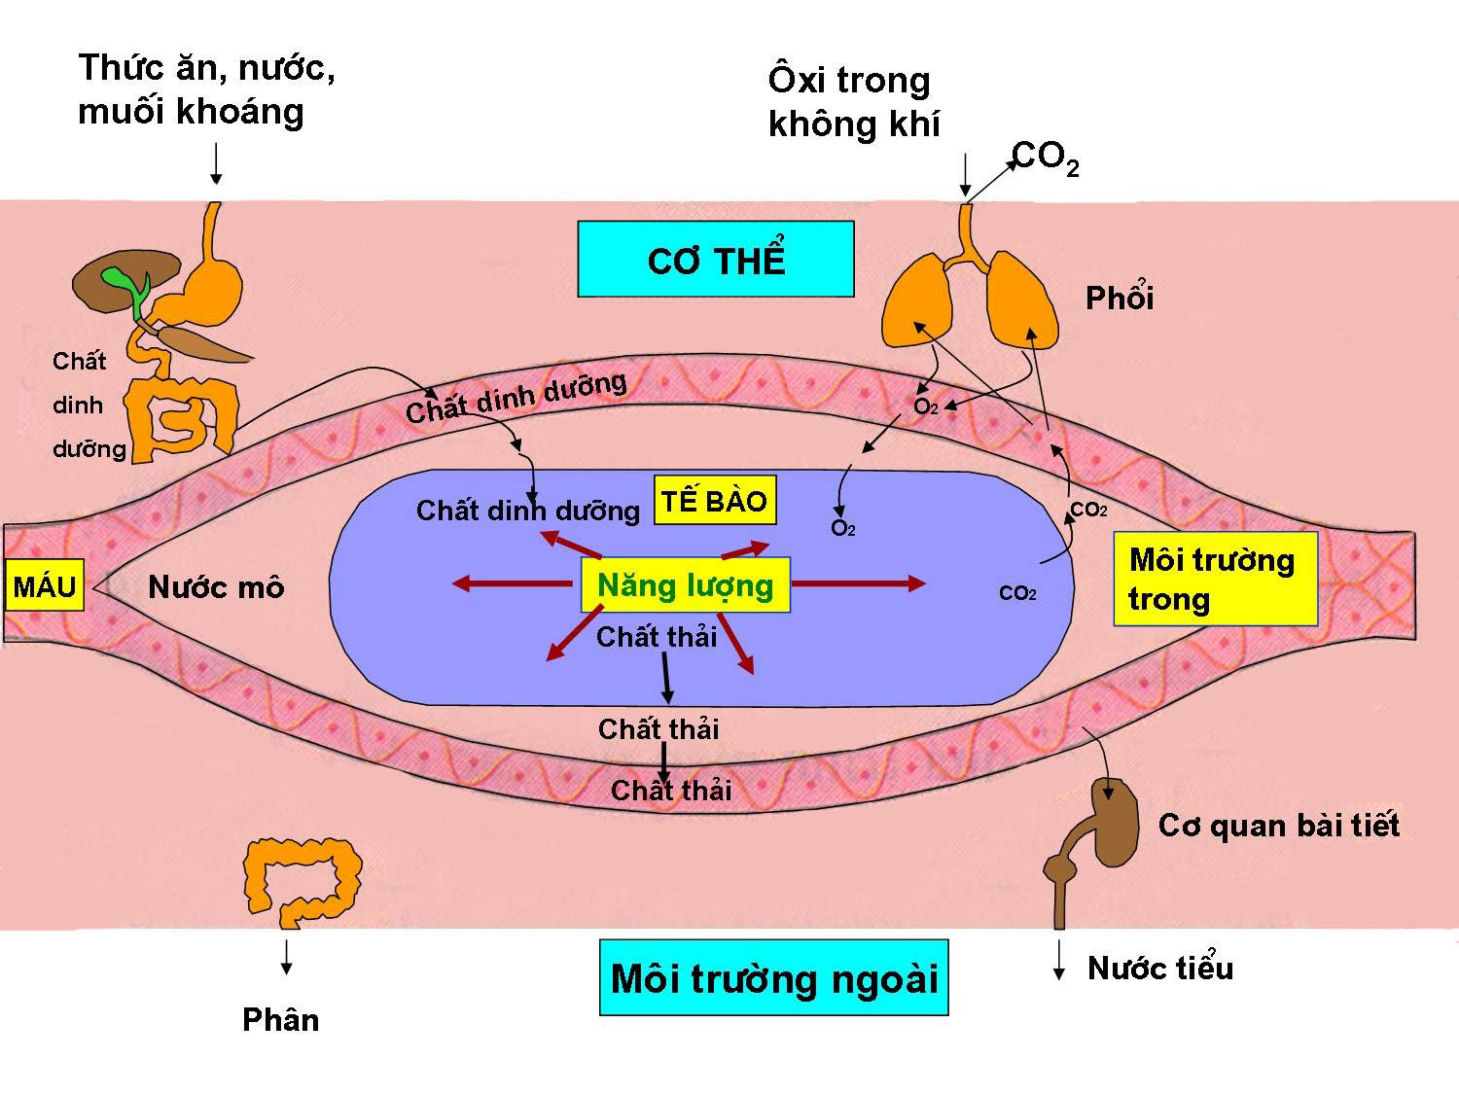
MỐI QUAN HỆ GIỮA TẾ BÀO VỚI CƠ THỂ VÀ MÔI TRƯỜNG
PHẦN 1

Slide 7
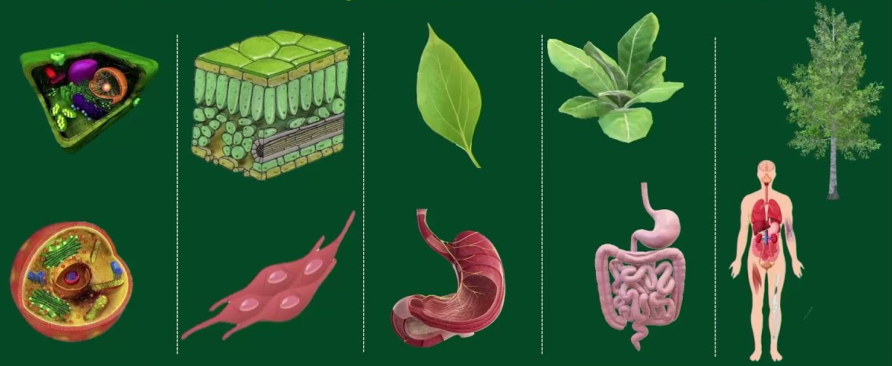
Quan sát hình, em hãy cho biết cơ thể được cấu tạo từ những cấp độ nào?
Tế bào
Mô
Cơ quan
Hệ cơ quan
Cơ thể

Slide 8





Mọi cơ thể sống đều được cấu tạo từ tế bào, thực hiện đầy đủ các chức năng sống
• Sinh trưởng (lớn lên)
• Hấp thụ chất dinh dưỡng
• Hô hấp
• Cảm ứng
• Bài tiết
• Sinh sản

Slide 9

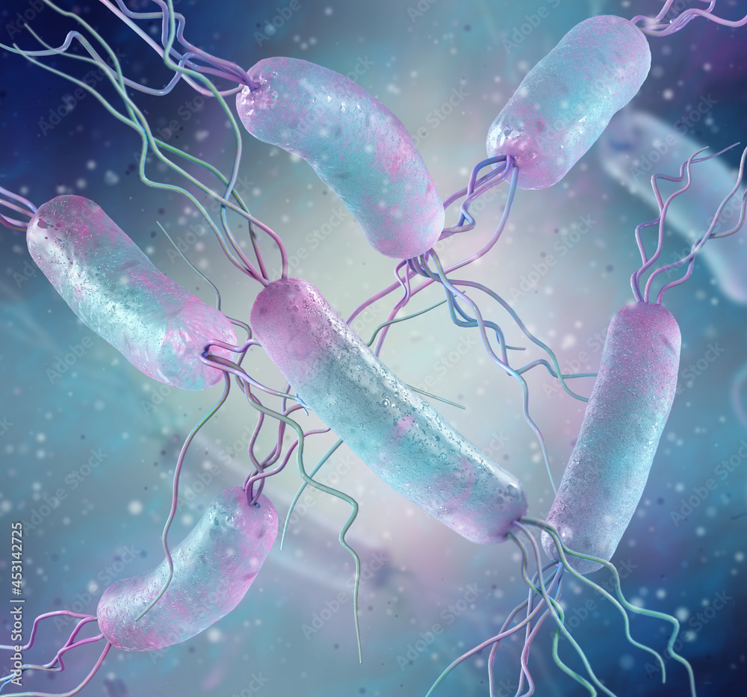
Hãy lấy ví dụ chứng minh rằng tế bào có thể đảm nhiệm chức năng của một cơ thể sống.
Trùng roi là sinh vật đơn bào:
Cơ thể hình thoi, đuôi nhọn, đầu tù và có một roi dài xoáy vào nước giúp cơ thể vừa tiến vừa xoay.
Cấu tạo: gồm nhân và chất nguyên sinh chứa các hạt diệp lục như thực vật, các hạt dự trữ, điểm mắt và không bào co bóp.
Hình. Trùng roi

Slide 10
Hãy lấy ví dụ chứng minh rằng tế bào có thể đảm nhiệm chức năng của một cơ thể sống.
Dinh dưỡng: tự dưỡng, dị dưỡng.
Hô hấp: nhờ sự trao đổi khí qua màng.
Bài tiết: không bào co bóp tập trung nước thừa cùng sản phẩm bài tiết thải ra ngoài giúp cân bằng áp suất thẩm thấu.
Sinh sản: bằng cách phân đôi cơ thể.
=> Có đầy đủ chức năng của một đơn vị sống độc lập.

Slide 11
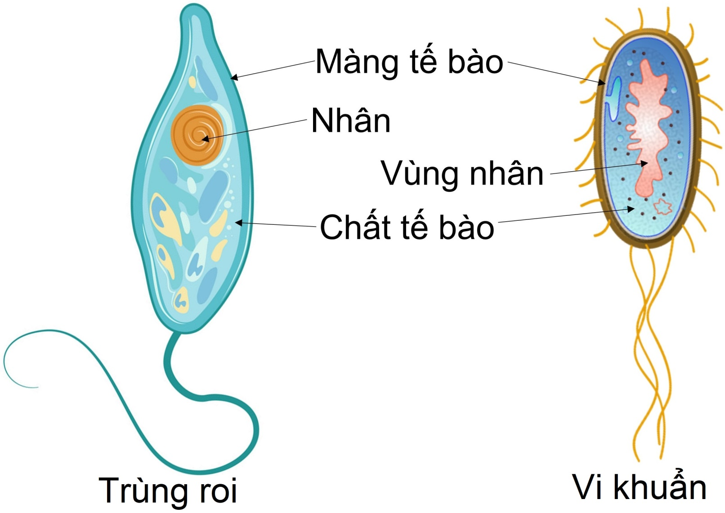
Cơ thể đơn bào có màng tế bào giúp bảo vệ các thành phần bên trong tế bào, ngăn cách với môi trường.

Slide 12
Vẽ sơ đồ mối quan hệ giữa tế bào/cơ thể - môi trường đối với cơ thể đơn bào.

Slide 13
MÔI TRƯỜNG
CƠ THỂ
TẾ BÀO
Cơ thể sinh trưởng và phát triển, sinh sản
Sinh sản
Các chất cơ thể cần:
chất dinh dưỡng, oxygen, nước, muối khoáng
Lớn lên
Cung cấp năng lượng cho cơ thể hoạt động
Trao đổi chất và
chuyển hóa năng lượng
Carbon dioxide, nước tiểu, mồ hôi,....
Cung cấp các sản phẩm cho tế bào khác
Phản ứng của cơ thể
Cảm ứng
Kích thích
Kích thích

Slide 14
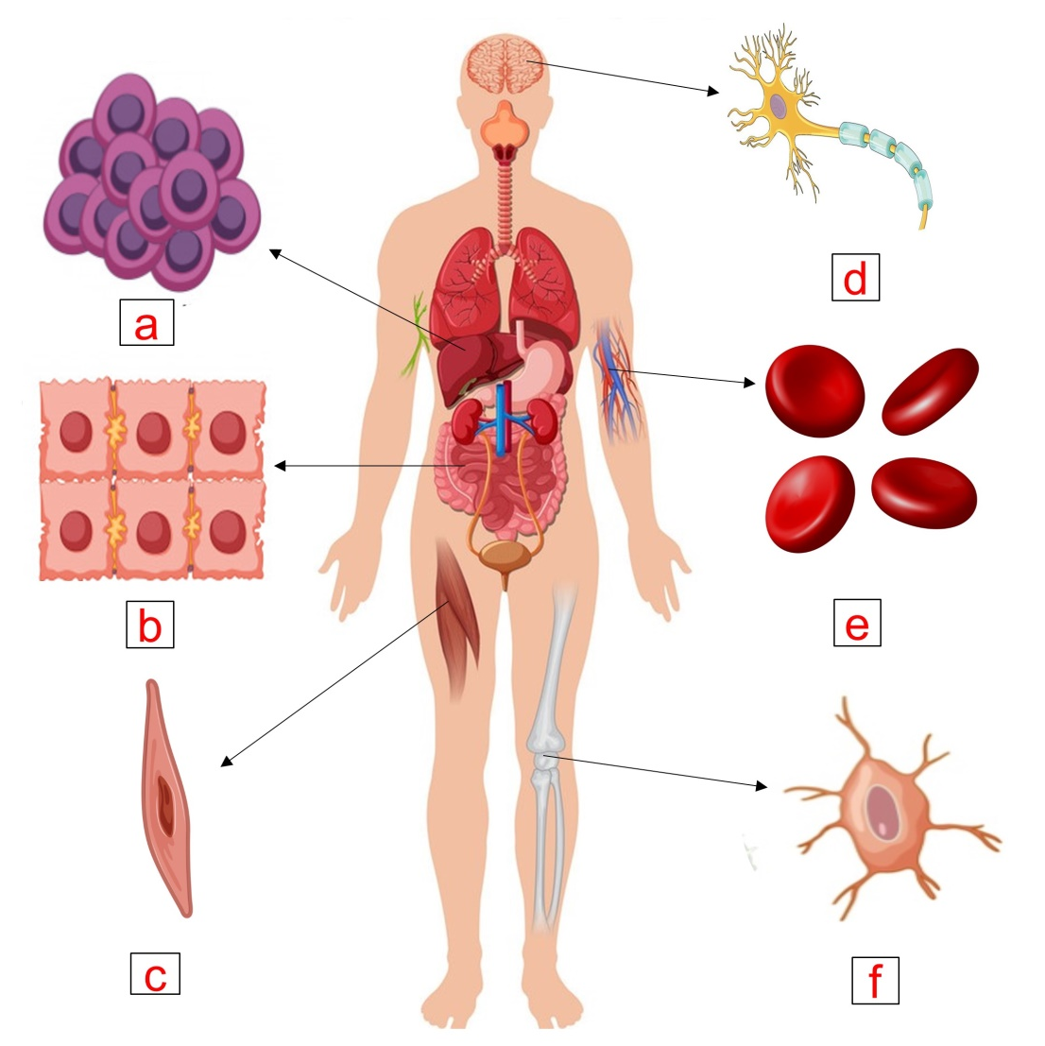
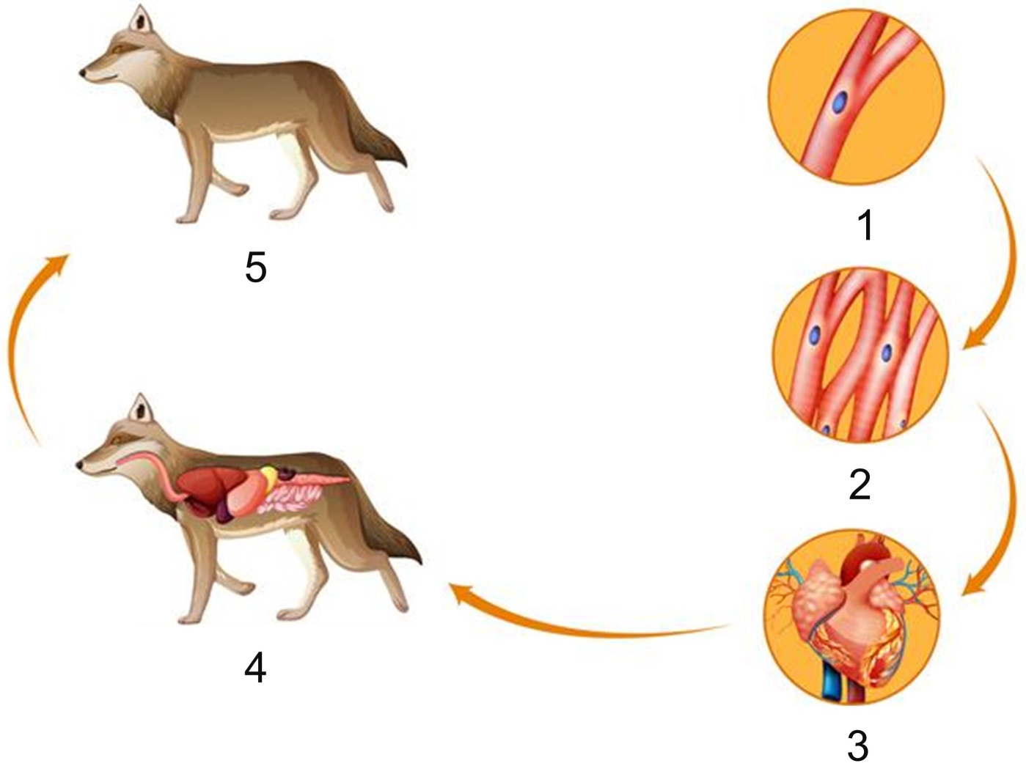
Trong cơ thể thể đa bào, mỗi loại tế bào thực hiện một chức năng nhất định qua các tế bào, mô, cơ quan, hệ cơ quan
Tế bào
Cơ thể
Các tổ chức phối hợp hoạt động chặt chẽ giúp cơ thể thực hiện hoạt động sống nhịp nhàng
Mô
Hệ cơ quan
Cơ quan

Slide 15

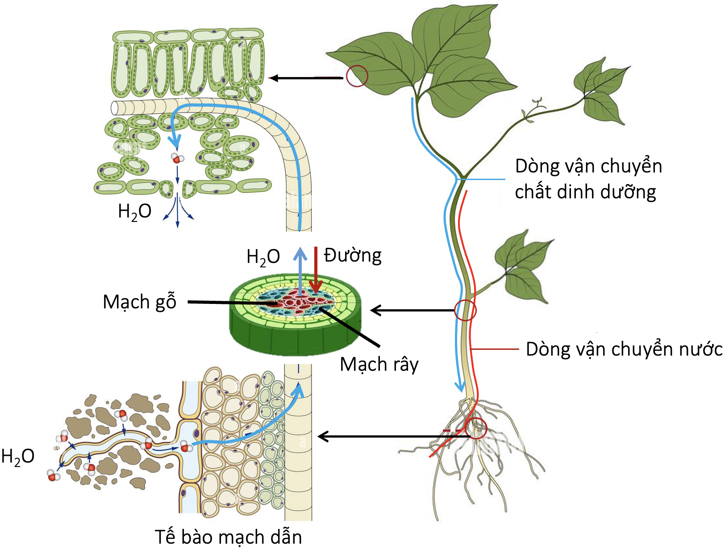
Quan sát hình bên, em hãy nêu mối quan hệ giữa tế bào - cơ thể - môi trường thông qua hoạt động trao đổi chất ở thực vật
Hình. Sơ đồ mối quan hệ giữa tế bào - cơ thể - môi trường qua hoạt động trao đổi chất ở thực vật

Slide 16
Quan sát hình bên, em hãy nêu mối quan hệ giữa tế bào - cơ thể - môi trường thông qua hoạt động trao đổi chất ở thực vật
Mối quan hệ giữa tế bào - cơ thể - môi trường thông qua hoạt động trao đổi chất ở thực vật:
Thực vật lấy nước, muối khoáng, carbon dioxide,... từ môi trường và chuyển đến tế bào để thực hiện quá trình trao đổi chất và chuyển hoá năng lượng
→ Giúp chúng lớn lên, sinh trưởng và phát triển.
Đồng thời thực vật cũng tiến hành thoát hơi nước và nhả khí oxygen ra môi trường thông qua khí khổng.
➲  Mối quan hệ chặt chẽ, gắn bó và hỗ trợ lẫn nhau.

Slide 17


KẾT LUẬN
Tế bào vừa là đơn vị cấu trúc, vừa là đơn vị chức năng của cơ thể sống.
Mọi hoạt động sống trong cơ thể sinh vật đều diễn ra trong tế bào, giúp cho cơ thể sinh trưởng, phát triển và thích nghi với môi trường ngoài.

Slide 18
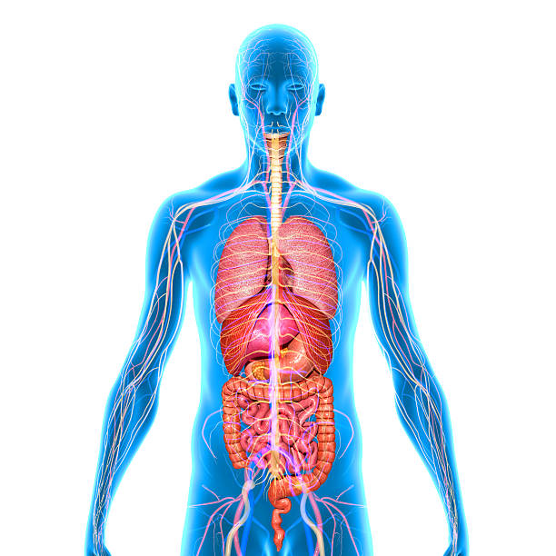
MỐI QUAN HỆ GIỮA CÁC HOẠT ĐỘNG SỐNG TRONG CƠ THỂ
PHẦN 2

Slide 19
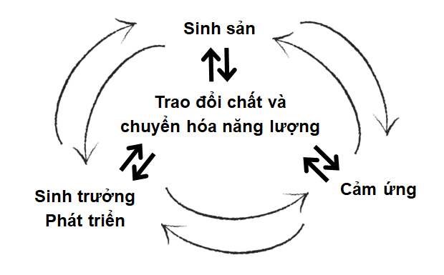
Quan sát hình, em hãy mô tả mối quan hệ giữa các hoạt động sống
Hình. Sơ đồ mối quan hệ giữa trao đổi chất và chuyển hóa năng lượng với các hoạt động sống trong cơ thể

Slide 20
Quan sát hình, em hãy mô tả mối quan hệ giữa các hoạt động sống
Hướng dẫn trả lời
Mối quan hệ giữa các hoạt động sống trong cơ thể:
Các hoạt động sống trong cơ thể có mối quan hệ qua lại lẫn nhau, đảm bảo sự toàn vẹn, thống nhất giúp cơ thể tồn tại và phát triền.
Trao đổi chất và chuyển hoá năng lượng cung cấp chất dinh dưỡng, năng lượng,... cho các hoạt động sinh sản, cảm ứng, sinh trưởng phát triển.
Ngược lại, các hoạt động này cũng cung cấp nguyên liệu cho quá trình trao đổi chất và chuyển hoá năng lượng diễn ra thuận lợi.

Slide 21
Trong cơ thể sống, hoạt động trao đổi chất diễn ra không bình thường ảnh hưởng như thế nào đến các hoạt động khác?
Quá trình trao đổi chất có mối quan hệ qua lại, tác động lẫn nhau với các hoạt động sống trong cơ thể, giúp chúng ta tồn tại, sinh trưởng và phát triển.
Khi quá trình trao đổi chất bị rối loạn, các hoạt động sống khác sẽ không được cung cấp đầy đủ chất dinh dưỡng cần thiết để hoạt động bình thường => Ảnh hưởng trực tiếp tới sức khoẻ con người.
Tương tự, nguồn nguyên liệu dùng cho quá trình trao đổi chất cũng không được sử dụng hiệu quả => Các chất dư thừa tồn đọng trong cơ thể là nguyên nhân gây thừa cân, béo phì,...

Slide 22
KẾT LUẬN
Tất cả các cơ thể sống đều có những đặc trưng nhất định để phân biệt với các dạng không sống khác, bao gồm: trao đổi chất và chuyển hóa năng lượng, sinh trưởng và phát triển, cảm ứng, sinh sản.
Mọi hoạt động sống trong cơ thể là tổng hợp các hoạt động sống của tế bào. Các hoạt động sống trong cơ thể có mối quan hệ qua lại lẫn nhau, đảm bảo sự thống nhất toàn vẹn giúp cơ thể tồn tại và phát triển

Slide 23
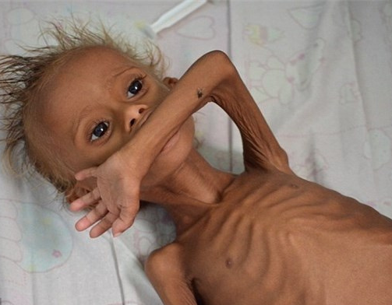
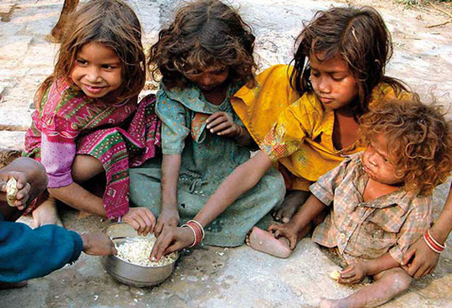
Bệnh suy dinh dưỡng ở trẻ em là do hoạt động sống nào chi phối? Giải thích?

Slide 24
Bệnh suy dinh dưỡng ở trẻ em là do hoạt động sống nào chi phối? Giải thích?
Bệnh suy dinh dưỡng ở trẻ em do hoạt động trao đổi chất và chuyển hoá năng lượng chi phối.
Quá trình trao đổi chất bị rối loạn sẽ làm giảm khả năng hấp thu các chất dinh dưỡng, dẫn đến chán ăn, còi xương, chậm lớn và giảm trí tuệ ở trẻ em.
Hoạt động chuyển hoá năng lượng diễn ra không ổn định có thể khiến tất cả các cơ quan giảm phát triển, nhất là hệ cơ xương, ảnh hưởng trực tiếp đến chiều cao và tầm vóc của trẻ => Trẻ bị suy dinh dưỡng thường thấp còi hơn các bạn cùng trang lứa.

Slide 25
GHI NHỚ:
Cơ thể sinh vật là một thể thống nhất thể hiện ở mối quan hệ giữa tế bào – cơ thể – môi trường và mối quan hệ giữa các hoạt động sống trong cơ thể

Slide 26

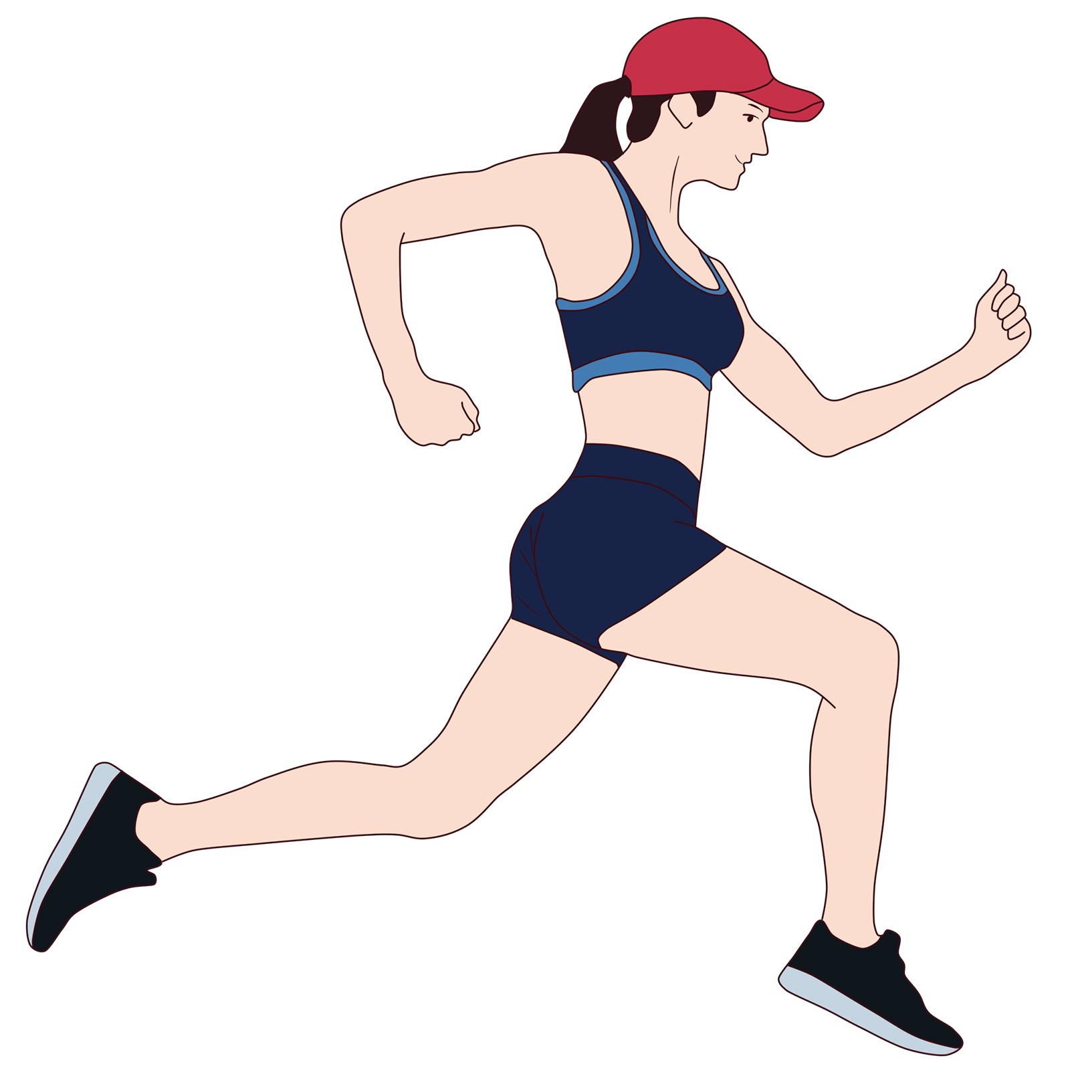
Lấy ví dụ về tính thống nhất trong cơ thể sinh vật phụ thuộc vào mối quan hệ giữa các hoạt động sống
Khi chạy, hệ vận động làm việc với cường độ lớn, các hệ cơ quan khác cũng tăng cường hoạt động, nhịp tim tăng, mạch máu dãn, thở nhanh và sâu, mồ hôi tiết nhiều.

Slide 27
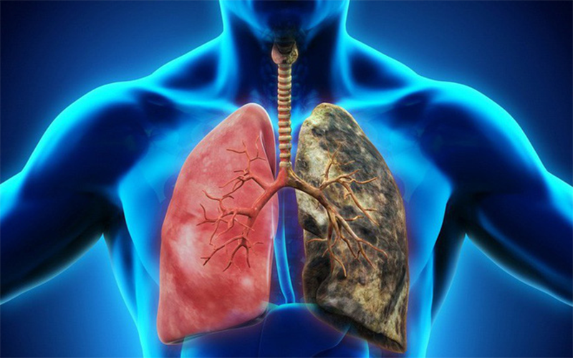

Có thể em chưa biết
Ung thư phổi là một căn bệnh, khi một người mắc bệnh này, một số tế bào ở phổi phát triển không kiểm soát và lan sang toàn lá phổi hoặc các mô, cơ quan khác trong cơ thể.

Slide 28
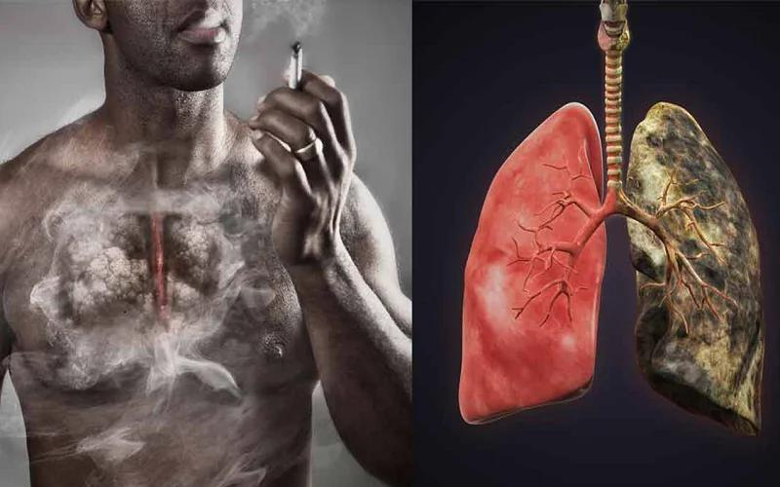
Có thể em chưa biết
Hậu quả làm phá vỡ mối quan hệ giữa các hoạt động sống trong cơ thể. Đây là những nguyên nhân gây tử vong trên toàn thế giới

Slide 29








BÀI TẬP CÙNG CỐ

Slide 30
BÀI TẬP
Lấy ví dụ chứng minh mối quan hệ giữa tế bào – cơ thể – môi trường khi em tham gia một cuộc chạy đua
Hướng dẫn
Khi chạy, cơ thể lấy oxygen từ môi trường.
Hệ tuần hoàn dẫn máu đến tất cả các hệ cơ quan, giúp vận chuyển oxygen đến từng tế bào trong cơ thể để thực hiện quá trình trao đổi chất mạnh, sản sinh năng lượng cho phép chúng ta chạy.
Đồng thời thải ra môi trường khí carbon dioxide và mồ hôi qua da để làm mát, hạ nhiệt cho cơ thể.

Slide 31
BÀI TẬP
Khi ăn cơm, những cơ quan, hệ cơ quan nào trong cơ thể của em hoạt động? Em hãy nêu mối quan hệ giữa các hoạt động đó
Hướng dẫn
(1) Khi ăn cơm, trong cơ thể chúng ta có sự phối hợp hoạt động của:
  Các cơ quan trong hệ tiêu hoá: miệng, thực quản, dạ dày,...
  Các cơ quan trong hệ tuần hoàn: tim, mạch máu,...
  Các cơ quan trong hệ hô hấp: mũi, thanh quản, phổi,...

Slide 32
BÀI TẬP
Khi ăn cơm, những cơ quan, hệ cơ quan nào trong cơ thể của em hoạt động? Em hãy nêu mối quan hệ giữa các hoạt động đó
Hướng dẫn
(2) Mối quan hệ giữa các hoạt động đó:
Khi ăn cơm, hệ tiêu hoá làm việc với cường độ liên tục để nghiền nhỏ, vận chuyển và tiêu hoá thức ăn.
Cùng lúc đó, các hệ cơ quan khác cũng hoạt động không ngừng nghỉ:
Hệ tuần hoàn giúp vận chuyển các chất dinh dưỡng được chuyển hoá từ thức ăn và oxygen tới tế bào.
Hệ hô hấp có vai trò duy trì và điều hoà nhịp thở...

Slide 33

CÁM ƠN CÁC EM ĐÃ LẮNG NGHE
Môn: Khoa học tự nhiên 7

